Slide 1
UML图
用例图，类图，状态机图，通信图，顺序图，部署图
PRD2018秋-G11小组
2018年9月30日
浙江大学城市学院

Slide 2
目录
1
引言
2
用例图
目录
3
类图
4
顺序图
5
状态机图
6
通信图
7
部署图
8
参考资料
9
分工与绩效

Slide 3
1.1
引言
统一建模语言(Unified Modeling Language)
是一种能够描述问题、描述解决方案、起到沟通作用的语言。通俗地说，它是一种用文本、图形和符号的集合来描述现实生活中各类食物、活动及其之间关系的语言。
本PPT主要讲解UML的用例图，类图，顺序图，状态机图，通信图，部署图

Slide 4
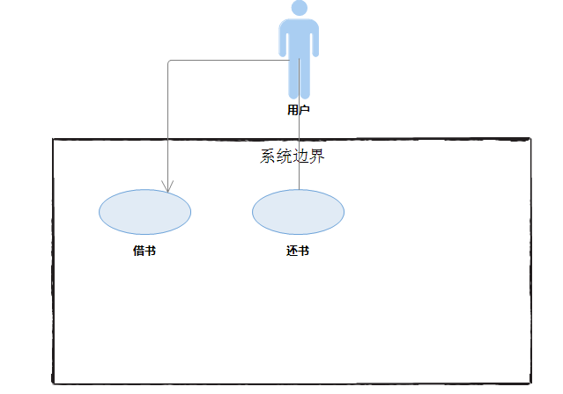
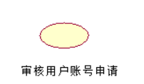
2
用例图
用例图由以下几个元素组成：
1.参与者，也称为角色代表系统的用户
2.系统边界，确定系统的范围
3.用例，代表系统提供的服务
4.关联，表示参与者与用例的关系

Slide 5
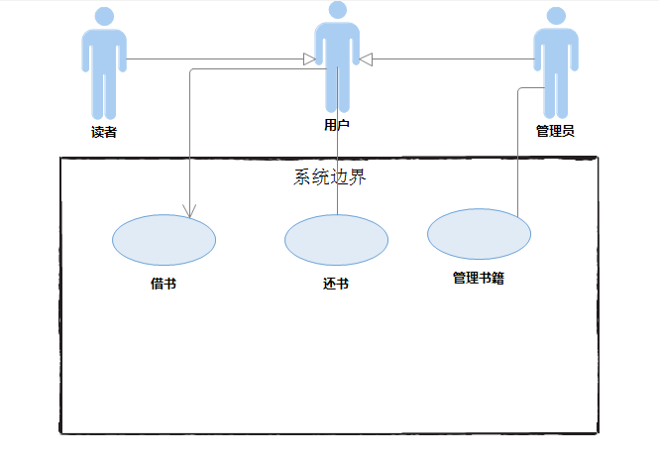
2
用例图
参与者的作用如下：
建立系统的外部用户模型
对系统边界之外的对象进行描述
使用泛化关系可以在需求中更好的描述权限控制

Slide 6
2
用例图
用例的一些特点：
1.是从系统使用角度描述系统中的信息，而不是系统内部实现方式
2.用例描述的是用户一些可见的需求，是面向对象分析与设计得七点，是类，对象，操作的来源
3.用例由摸个参与者来执行
4.用例把结果反馈给参与者
5.用例在功能上具有完整性，从参与者接受输入，参与者再接受其输出。

Slide 7

2
用例图
用例名 | 新增图书
用例标识号 | A001
简要说明 | 在书库中新增图书
前置条件 | 用户是管理员，并且需要进入系统
基本事件流 | 管理员发出新增图书请求，系统要求管理员输入相关信息
其他事件流 | 无
异常事件流 | 出现书号或者书籍同名现象，系统发出提示通知使用者是取消输入还是修改，修改之后再检查
后置条件 | 完成新增图书，书库中增加此图书
注释
用例的描述
对于用例需要有更详细的描述与说明，这样可以让别人对用例由更加详细的了解

Slide 8
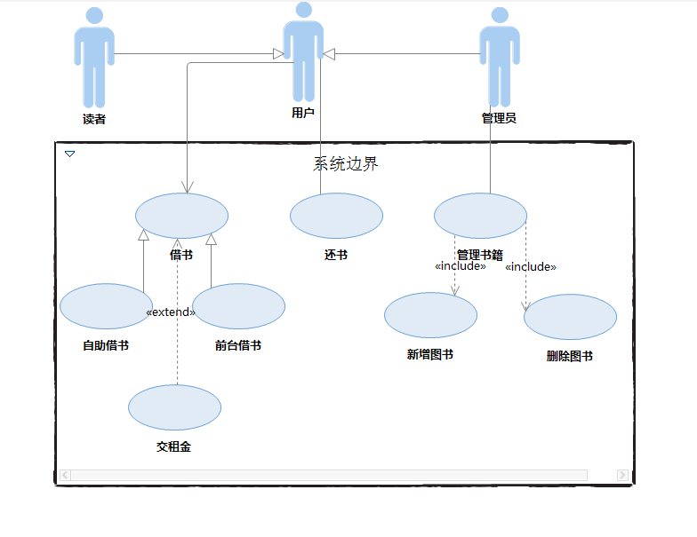
2
用例图
用例之间的可视化表示：
1.包含关系
2.扩展关系
3.泛化关系
4.分组关系

Slide 9
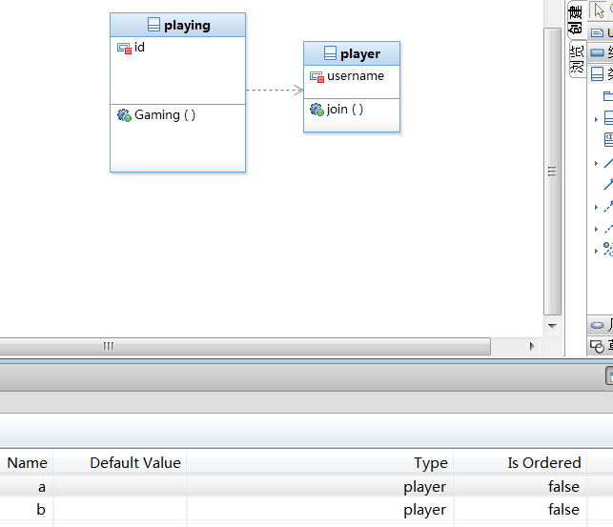
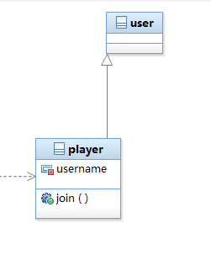
3
类图
依赖关系 泛化关系

Slide 10
3
类图
依赖关系 泛化关系

Slide 11
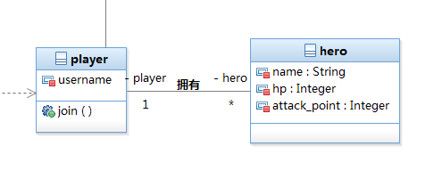
1
用例图
关联关系
1.直接使用名称
2.角色，即玩家可以名为拥有者，英雄可以为被拥有者，学生为学习者，教师为教学者。

Slide 12
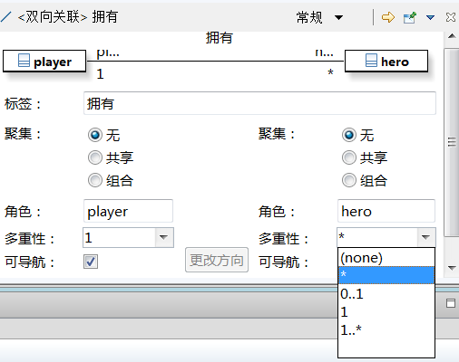
1
用例图
3.多重性

Slide 13
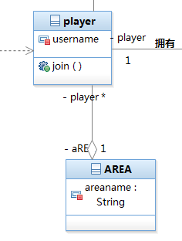
1
用例图
一个对象可以被几个其他聚集对象所拥有。如果一个对象只归属于一个聚集对象，那么它和聚集对象之间的关系就称为组合（composition）。例如：“一个学生有一个名字”就是组合关系，“一个学生有一个地址”就是聚集关系，因为一个地址可以被几个学生所共享。
4.聚合

Slide 14
1
用例图
5.组合
一个对象可以被几个其他聚集对象所拥有。如果一个对象只归属于一个聚集对象，那么它和聚集对象之间的关系就称为组合（composition）。例如：“一个学生有一个名字”就是组合关系，“一个学生有一个地址”就是聚集关系，因为一个地址可以被几个学生所共享。
参考：https://zhidao.baidu.com/question/1865368014922293267.html 用户：8558892 2017-04-01 查询于2018-10-25 22:11

Slide 15
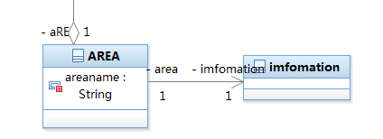
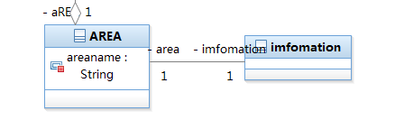
1
用例图
6.导航性（单向与双向）

Slide 16
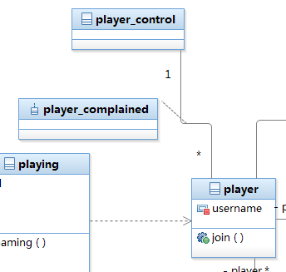
1
用例图
7.关联类

Slide 17
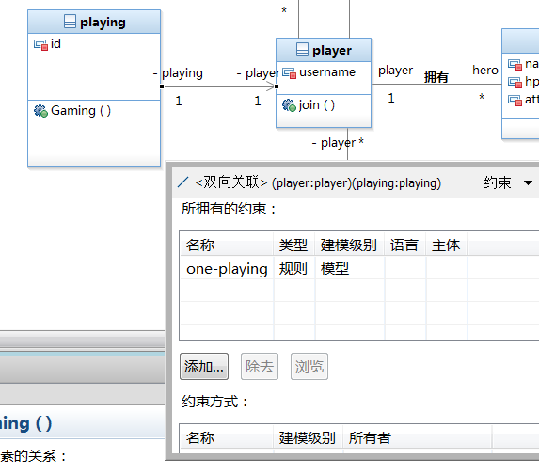
1
用例图
7.约束

Slide 18
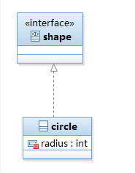
1
用例图
7.实现关系

Slide 19
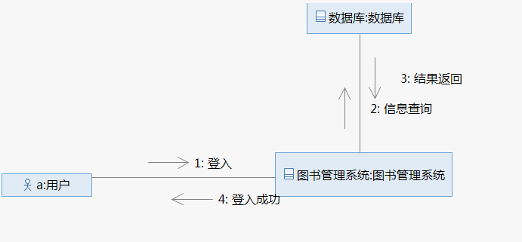
2
通信图
通信图也叫合作图（UML2.0以后不再用协作图说法），是一种交互图，强调的是发送和接受消息的对象之间的组织结构。

Slide 20
2
通信图
1、它与顺序图是同构图，也就是它们包含了相同的信息，只是表达方式不同而已，通信图与顺序图可以相互转换。
2、虽然通信图和顺序图均显示了交互，但它们强调了不同的方面。顺序图清晰地显示了时间次序，但没有显式指明对象间关系。通信图清晰地显示了对象间关系，但时间次序必须从顺序号来获得。
3、顺序图常用于用例场景描述，通信图更适合显示过程设计细节。采用哪种图，一般可以根据这种原则：当对象及其连接有利于理解交互时，选择通信图；当只需了解交互的次序时，选择顺序图。

Slide 21
3
通信图
1，通信图由以下基本元素组成：执行者(Actor)、对象(Object)、连接(Link，也称为链)、消息(Message)和守护条件(Condition)。
2，在UML中，使用实线表示两个对象之间的连接；通信图中的消息，由在连接上方的带有标记的箭头表示，同时可以用数字注明消息的次序。
连接
执行者
消息
对象

Slide 22
2
通信图
绘画技巧：
1，通信图中的对象与顺序图中的对象对应；
2，通信图中无法表示对象的生命线，因此无法显式表示对象的创建和销毁；
3，通信图中的消息添加了顺序号，用于说明交互过程中消息的时间顺序；
4，通信图用于表示对象之间的协作关系，即强调参与交互的对象的组织。

Slide 23
UML用户指南（第2版·修订版） | 作者:Grady Booch、 James Rumbaugh 、Ivar Jacobson 人民邮电出版社 2013年1月第1版
UML2基础、建模与设计教程 | 作者：杨弘平 等 清华大学出版社 2015年
参考文献

Slide 24
黄为波 |  | 9.4
苏雨豪 | 负责 1.7uml新特性ppt制作 | 9.5
陈子卿 | 负责1.1-1.3的PPT制作， 1.4 uml结构ppt的制作 | 9.7
蔡峰 | 负责uml视图ppt，uml系统开发阶段 | 9.4
江亮儒 | 负责uml的图ppt | 9.5
绩效考评与分工

Slide 25

汇报结束 感谢观看
PRD2018秋-G11小组
2018年9月30日
浙江大学城市学院

